Slide 1
Acciones Cotidianas
NO IMPRIMIR
Láminas de apoyo para Actividad N°10 de Pensamiento Matemático

Slide 2
Cepillarse los dientes
Pregunte al niño/a:
¿Qué esta haciendo el niño?
¿Tu te cepillas los dientes? ¿Cuándo lo haces?
(después de cada comida)
¿Cómo lo haces?
(realizar la mímica)

Slide 3
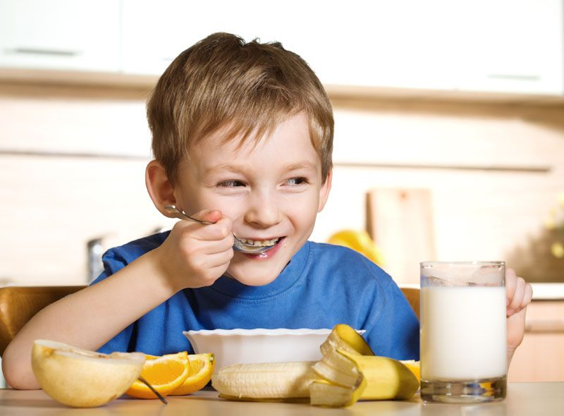
Tomar desayuno
Pregunte al niño/a:
¿Qué esta haciendo el niño?
¿Cuándo tomas desayuno?
¿En la mañana, tarde o noche?
¿Qué haces después de tomar desayuno?

Slide 4
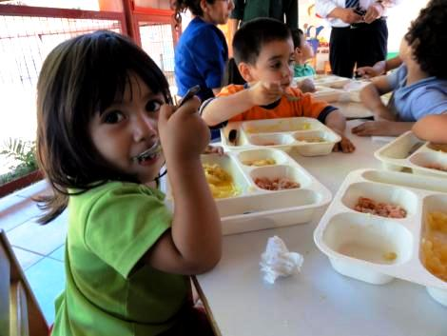
Almuerzo
Pregunte al niño/a:
¿Qué están haciendo los niños?
¿Cuándo almuerzas?
¿En la mañana, tarde o noche?
¿Qué debes hacer antes y después de almorzar?

Slide 5
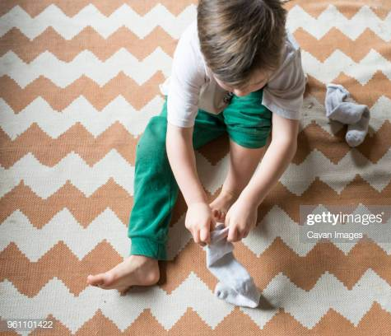
Vestirse
Pregunte al niño/a:
¿Qué esta haciendo el niño?
¿Qué prenda se está poniendo?
¿Cómo lo hace? ¿Solo o con ayuda?
¿Tu te pones los calcetines solo/a?
¿Cuándo nos vestimos? ¿Para qué lo hacemos?

Slide 6
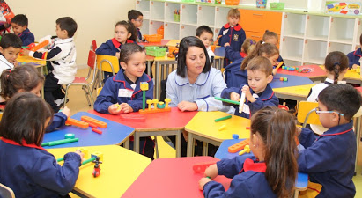
Ir al colegio
Pregunte al niño/a:
¿Dónde están los niños/as?
¿Cuándo vas al colegio? ¿En la mañana, tarde o noche?
¿Qué haces antes de ir al colegio?
¿Qué haces después de ir al colegio?

Slide 7
Acostarse a dormir
Pregunte al niño/a:
¿Qué esta haciendo el niño?
¿Cuándo duermes?
¿En la mañana, tarde o noche?
¿Qué haces antes y después de ir a dormir?

